Slide 1
深化中俄教育合作 促进中俄交通发展 陆 勇 副校长 南京铁道职业技术学院 Нанкинский институт железнодорожных технологий
第三届中俄交通大学校长论坛
2016-12-1

Slide 2
目 录
学校简介
1
中俄教育合作
2

Slide 3
1
学 校 简 介

Slide 4
学校简介
1
历史沿革
我校是长三角地区唯一的轨道交通高职院，是轨道交通行业办学历史最长、影响力最大的高职院之一，曾被誉为华东地区铁路“黄埔军校”。
成建制划转地方管理
升格建院
南京铁路运输学校
2007
2008
2010
2011
2012
2002
2004
以优秀成绩通过第一轮高职高专办学水平评估
遴选为江苏省示范性高职院校建设单位
申报国家级骨干高职院
浦口新校区全面建成并投入使用
苏州校区并入苏州大学
1941
1955
南京特别市立第一职业中学
通过第二轮人才培养工作评估
苏州机电高等职业学校并入我院
Notes:
4

Slide 5
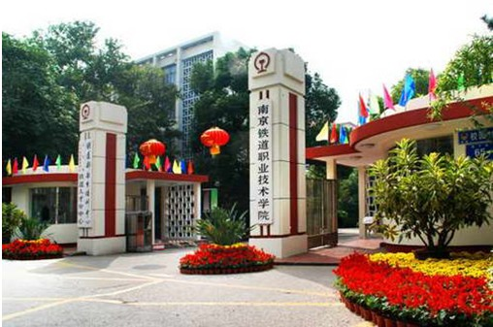
学校简介
1
学校有浦口和建宁路两个校区，占地面积1146亩，总建筑面积30万平方米。
在校生近10000人，教职工500多人。

Slide 6
学校简介
1
二级学院（部）
社科教学部
4
个
教
学
部
运输管理学院
思政理论教学部
6
个
二
级
学
院
通信信号学院
大学外语教学部
机车车辆学院
体育教学部
电力工程学院
轨道交通综合实训中心
2
个
中心
经贸学院
工程实践与创新教学中心
软件与艺术设计学院

Slide 7
学校简介
1
专业设置
运输管理学院 | 铁道交通运营管理 城市轨道交通运营管理 高速铁路客运乘务 旅游管理 | 电力工程学院 | 铁道工程技术 铁道供电技术（含3+2） 工程造价 高速铁路工程技术
通信信号学院 | 铁道信号自动控制 铁道通信与信息化技术 城市轨道交通通信信号技术 城市轨道交通机电技术 电气自动化技术 电子信息工程技术 通信技术 | 经贸学院 | 会计 物流管理(含3+2） 铁道物流管理 市场营销 连锁经营管理 国际商务
机车车辆学院 | 铁道车辆 铁道机车 动车组检修技术 城市轨道交通车辆技术 | 软件与艺术设计学院 | 环境艺术设计 室内艺术设计 广告设计与制作 数字媒体艺术设计 动漫设计 计算机网络技术（含3+2） 计算机应用技术 软件技术

Slide 8
学校简介
1
社会声誉
●
招生旺： 2013、2014、2015、2016年录取分数线名列江苏省同类院校第1位，新生报到率连续多年保持在93%左右。
●
就业畅：
——2013届毕业生2654人，初次就业率95.06%,年终就业率98.76%。
——2014届毕业生2827人，初次就业率95.76%，年终就业率97.10%。
—— 2015届毕业生2918人，初次就业率93.25％,年终就业率97.52%。
●
就业竞争力强：
《江苏省高校毕业生就业、预警和重点产业人才供应报告》显示：
2011、2012、2013、2014届毕业生就业竞争力指数分列江苏省高职院第3、2、3、1名； 毕业半年后平均月收入分列第6、5、1、3名。

Slide 9
学校简介
1
社会声誉
●中国职业技术教育学会轨道交通专业委员会主任单位
●全国铁道行业职业教育教学指导委员会运输专业委员会主任单位
●全国职业院校就业竞争力示范校（2014年度）
●欧亚（太）交通高校国际联合会副主席单位
●中俄交通大学校长联盟管委会中方委员单位
●中俄交通大学校长联盟——中国轨道交通应用技术人才培养联盟主席单位
●中国-东盟轨道交通教育培训联盟秘书处单位

Slide 10
2
中俄教育合作

Slide 11
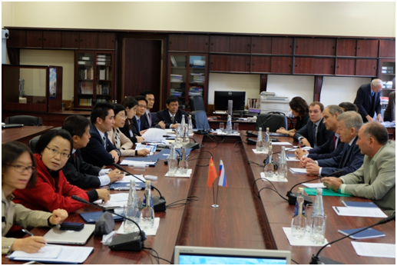
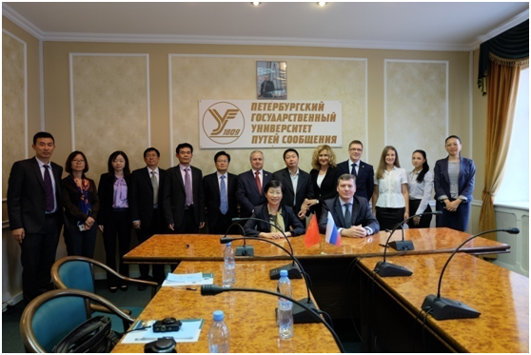
中俄教育合作
2
2015年3月，我校与圣彼得堡国立亚历山大一世皇帝交通大学签署了铁道交通运营管理、铁道信号自动控制两个专业的合作办学协议书。2015年 8月我校有6名学生参加俄罗斯远东交通大学夏令营。
2015年9月，学校党委书记王虹率团访问俄罗斯莫斯科国立交通大学和圣彼得堡国立亚历山大一世皇帝交通大学。我校与莫斯科国立交通大学签署共建中俄合作办学机构—南京铁道职业技术学院莫斯科铁道学院的合作协议。
Notes:
11

Slide 12
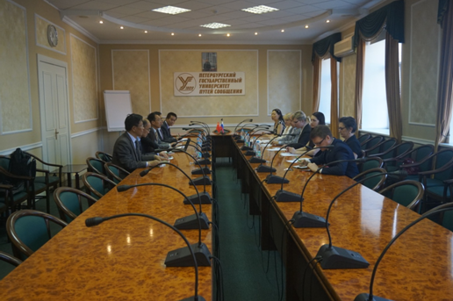
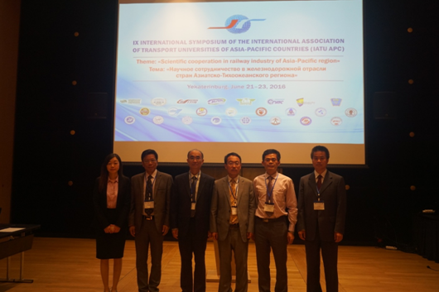
中俄教育合作
2
2016年6月，学校钱吉奎院长率团访问俄罗斯彼得堡国立亚历山大一世皇帝交通大学、参加乌拉尔国立交通大学举办的第九届欧亚交通高校国际研讨会。
Notes:
12

Slide 13
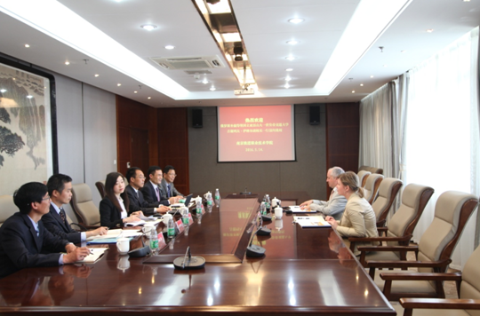
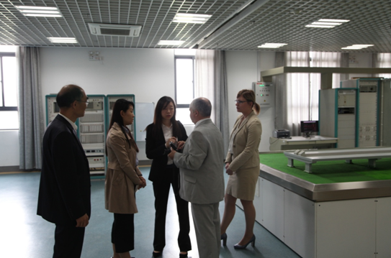
中俄教育合作
2
2016年5月，俄罗斯圣彼得堡国立亚历山大一世皇帝交通大学副校长吉谢列夫·伊格尔一行访问我校。
Notes:
13

Slide 14
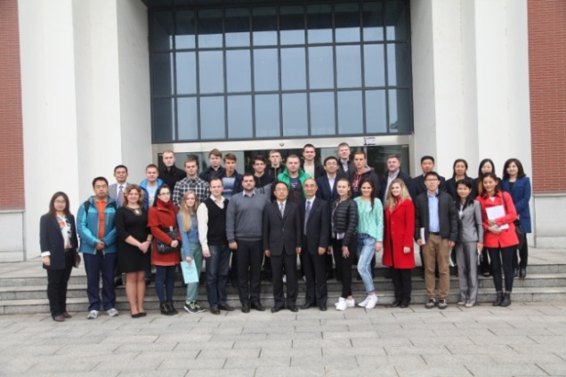
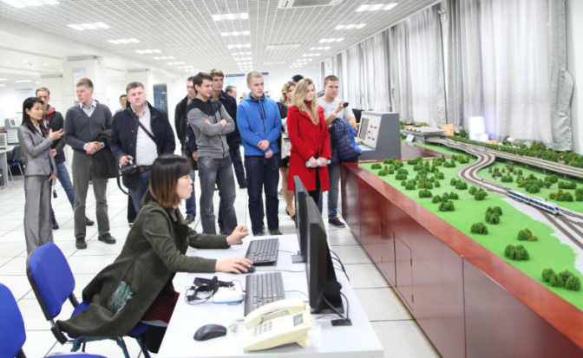
中俄教育合作
2
2016年9月，招收了76名2016级铁道交通运营管理、铁道信号自动控制两个中俄合作办学项目的新生到校。
2016年10月，我校与北京交大联合举行俄罗斯圣彼得堡交大“高速铁路技术”培训项目，有20名圣彼得堡交大师生来我校学习交流。
Notes:
14

Slide 15
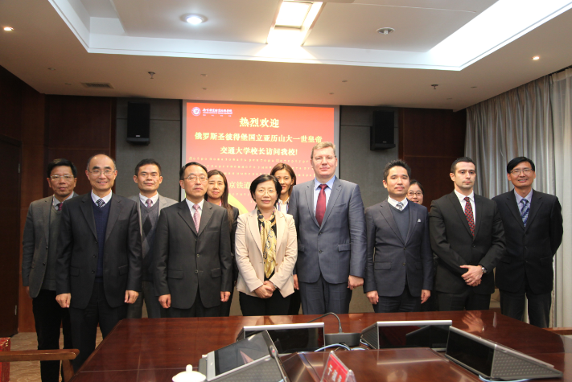
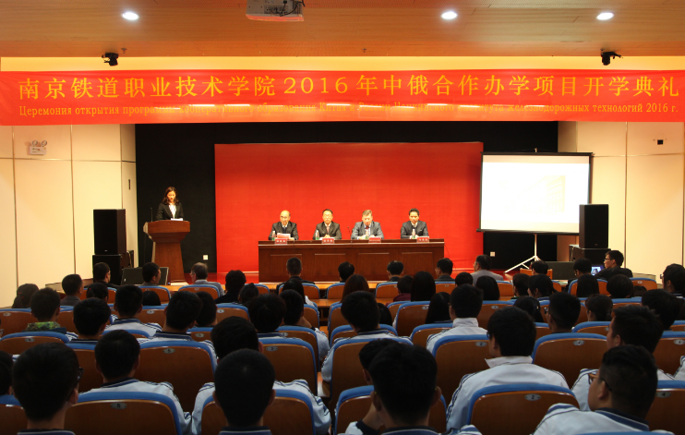
中俄教育合作
2
2016年11月1日，俄罗斯圣彼得堡国立亚历山大一世皇帝交通大学校长潘尼切夫·亚历山大·尤利耶维奇访问我校并参加我校中俄合作办学项目开学典礼。
Notes:
15

Slide 16
中俄教育合作
2
对中俄交通大学校长联盟深化合作的建议：
1、开展中俄合作办学
根据中俄高铁国际化人才需要，共建中外合作办学机构，举办中外合作办学项目。
2、创新国际化人才培养模式
共同制定高铁人才培养标准、优化课程体系设置、创新“校-企-校” 人才培养模式、合作开展人才质量监控与评价。
3、不断扩大师生交流规模
合作开展学生短期互换交流、学分互认、教师互派与培训
4、共同服务中俄铁路发展
联合共建高铁实训基地，合作开展铁路员工国际培训、联合开展高铁技术研究。
。
Notes:
16

Slide 17
谢 谢！
Спасибо!

